Slide 1
ΤΑ ΓΡΑΜΜΑΤΑ ΚΑΤΑ ΤΗΝ ΑΡΧΑΪΚΗ ΕΠΟΧΗ (800-479 π.Χ.)

Slide 2
Η ποίηση
Ομηρικά ηρωικά ποιήματα.
Διδακτική ποίηση του Ησιόδου (Θεογονία-η δημιουργία του κόσμου και η επικράτηση των θεών του Ολύμπου, Έργα και Ημέραι-συμβουλές και οδηγίες για τη ζωή και την ηθική των ανθρώπων).
Λυρική και χορική ποίηση: 1.ποιήματα που τραγουδιούνται από τους δημιουργούς τους ή από ομάδα τραγουδιστών με τη συνοδεία μουσικού οργάνου, λύρας ή αυλού 2.παρουσιάζουν τον εσωτερικό ψυχικό κόσμο και τα συναισθήματα των ανθρώπων. 3.υμνουν τους θεούς, τους αθλητές που νικούν σε αγώνες, τον έρωτα, τις πολιτικές αρετές, σατιρίζουν τα ελαττώματα και τις αδυναμίες των ανθρώπων
Κυριότεροι εκπρόσωποι: Αρχίλοχος (Πάρος), Σιμωνίδης (Κέα), Μίμνερμος (Κολοφώνας), Αλκαίος (Λέσβος), Σαπφώ (Λέσβος), Αλκμάν (Σπάρτη), Πίνδαρος (Βοιωτία)

Slide 3
ΑΠΟΣΠΑΣΜΑ ΑΠΟ ΠΟΙΗΜΑ ΤΟΥ ΑΛΚΑΙΟΥ «ΤΑ ΔΕΙΝΑ ΤΟΥ ΠΟΛΕΜΟΥ»
Μα βέβαια και για μας μικρό δε βγήκε
κακό: γιατί μια τρέλ’ από τα ουράνια
στέλνοντας κάτου ο Δίας, σ’ έναν αγώνα
που μαύρον θρήνον έσυρε, πολλούς
ξεσήκωσε λεβέντες διαλεγμένους
για πόλεμο, έναν κι έναν, που μεγάλη
η δόξα τους πολύ μακριά έχει φτάσει.
Γιατί ψυχές αντρίκιες αυτοί, κάστρο
της πολιτείας, ορθώθηκαν αγνάντι
καθώς Εκείνος το’ θελε: και τότε
πολλούς η μοίρα βρήκε του θανάτου,
και οι άλλοι, όσοι σωθήκαμε, γεμάτοι
πληγές είχαμε μείνει αιματωμένες.
μετάφραση Παναγή Λεκατσά από το βιβλίο του Θανάση Μητσόπουλου «Ανθολογία της Αρχαίας Ελληνικής Λογοτεχνίας» (1966), σελ. 103
(Σημ. Ο τίλος του ποιήματος, όπως και αυτοί των επόμενων, οφείλονται στους μεταφραστές).

Slide 4
ΑΠΟΣΠΑΣΜΑ ΑΠΌ ΠΟΙΗΜΑ ΤΗΣ ΣΑΠΦΟΥΣ «ΒΑΣΙΛΕΨΕ ΤΟ ΦΕΓΓΑΡΙ»
Το φεγγαράκι εμίσεψε μεσάνυχτα σημαίνει, Οι ώρες φεύγουν και περνούν κι εγώ κοιμάμαι μόνη…
Μετάφραση Αργύρη Εφταλιώτη Από το βιβλίο του Θανάση Μητσόπουλου «Ανθολογία της Αρχαίας Ελληνικής Λογοτεχνίας» (1966), σελ. 108

Slide 5
ΑΡΧΙΛΟΧΟΣ απ. 5 West,ΚΕΓ
ἀσπίδι μὲν Σαΐων τις ἀγάλλεται, ἣν παρὰ θάμνωι, ἔντος ἀμώμητον, κάλλιπον οὐκ ἐθέλων· αὐτὸν δ᾽ ἐξεσάωσα. τί μοι μέλει ἀσπὶς ἐκείνη; ἐρρέτω· ἐξαῦτις κτήσομαι οὐ κακίω.
Την αψεγάδιαστη ασπίδα μου, που άθελα πλάι σ᾽ ένα θάμνο
πέταξα, κάποιος οχτρός Σάιος τη χαίρεται· ναι.
Έσωσα εγώ τη ζωή μου; Για ασπίδα λοιπόν δε με μέλει.
Άσ᾽ τη κι ας πάει στο καλό· θά ᾽βρω καλύτερη εγώ.
Μετ. Θρ. Σταύρου

Slide 6
ΣΗΜΩΝΙΔΗΣ Ο ΑΜΟΡΓΙΝΟΣ «Ίαμβος κατά γυναικών»
Απόσπασμα 7, 27-42, 57-93 West (μετάφραση Μ. Ζ. Κοπιδάκης),ΚΕΓ
Την άλλη από τη μαϊμού· ξεχωριστό τούτο
στους άντρες δώρισε ο Δίας απ᾽ όλα το χειρότερο κακό.
Στο πρόσωπο; - Τέρας ασχήμιας. Τέτοια γυναίκα
περνά μέσα από την πόλη κι όλοι χασκογελούν.
Λαιμός κοντός, είναι το βήμα ασταθές,
λιπόσαρκος ο πισινός, ολόκληρη τέσσερα άκρα. Αλίμονό του
όποιος κρατά στην αγκαλιά του τέτοια συμφορά.
Όμως τεχνάσματα και πονηριές πολύ καλά όλα τα ξέρει,
γνήσια μαϊμού. Τι κι αν γελούν, ούτε την μέλει.
Ποτέ σε κάποιον δεν θα έκανε καλό. Αυτό μόνο έχει κατά νου
όλη τη μέρα και τούτο μόνο μελετά,
το πώς θα κάνει ό,τι βαρύτερο κακό μπορεί.
Από την μέλισσα την άλλη· την παίρνεις κι ευτυχείς.
Μόνο σε κείνη το ψεγάδι κοντά της να καθήσει δεν μπορεί.
Φουντώνει και θ᾽ αυξάνεται χάρη σ᾽ αυτήν το βιος.
Γερνά τ᾽ ανδρόγυνο και μένει η αγάπη αμοιβαία.
Έχει γεννήσει όμορφα παιδιά και έχουν όνομα καλό.
Ανάμεσα σε όλες τις γυναίκες ξεχωρίζει,
η χάρη που ολόκληρη την περιβάλλει είναι θεϊκή,
χαρά δεν νιώθει με τη συντροφιά των γυναικών
που κάθονται και ανταλλάσσουν προστυχιές.
Ό ,τι καλύτερο κι ό ,τι πιο γνωστικό στους άντρες
έχει ο Δίας να δωρίσει είναι γυναίκες σαν κι αυτές.

Slide 7
Εμφάνιση και ανάπτυξη των επιστημών
Προσπάθεια, για πρώτη φορά, λογικής κατανόησης του κόσμου και εξήγησης των φυσικών φαινομένων με λογικό και όχι μυθικό τρόπο.
Ανάπτυξη της φιλοσοφίας, της αστρονομίας, της γεωγραφίας, της μετεωρολογίας και των μαθηματικών.
Κυριότεροι εκπρόσωποι: Θαλής (Μίλητος), Αναξίμανδρος (Μίλητος), Αναξιμένης (Μίλητος), Ηράκλειτος (Έφεσος), Πυθαγόρας (Σάμος)

Slide 8
ΑΠΟΣΠΑΣΜΑ ΑΠΟ ΤΟΝ ΗΡΑΚΛΕΙΤΟ
Απόσπ. 22
Πόλεμος πάντων μὲν πατήρ ἐστί, πάντων δὲ βασιλεύς, καὶ τοὺς μὲν θεοὺς ἔδειξε τοὺς δὲ ἀνθρώπους, τοὺς μὲν δούλους ἐποίησε τοὺς δὲ ἐλευθέρους.
(Ο πόλεμος είναι πατέρας όλων, όλων βασιλιάς. Άλλους ανέδειξε σε θεούς και άλλους σε ανθρώπους, άλλους έκανε δούλους και άλλους ελεύθερους.)
Απόσπ. 40
Δεν μπορούμε να μπούμε δυο φορές στο ίδιο ποτάμι, κατά τον Ηράκλειτο, ούτε ν’ αγγίξουμε δυο φορές μια ουσία θνητή, γιατί σκορπίζεται και πάλι μαζεύεται με την οξύτητα και την ταχύτητα της μεταβολής, (και μάλιστα όχι πάλι, ούτε αργότερα, αλλά ταυτόχρονα εμφανίζεται και χάνεται) και πλησιάζει και απομακρύνεται.
J. Brun (επιμ.), Ηράκλειτος, μτφρ. Σ. Διαμαντή.
Μετάφραση αυθεντικών αποσπασμάτων από Π. Γκέκα, εκδ. Πλέθρον, Αθήνα 1994

Slide 9
Η ΤΕΧΝΗ ΚΑΤΑ ΤΗΝ ΑΡΧΑΪΚΗ ΕΠΟΧΗ (800-479 π.Χ.)

Slide 10
Κορυφαίες δημιουργίες
Ανέγερση λίθινων ναών.
Δημιουργία λίθινων αγαλμάτων σε φυσικό και υπερφυσικό μέγεθος.
Η τέχνη της αρχαϊκής εποχής δέχεται επιδράσεις από την τέχνη της Ανατολής και της Αιγύπτου

Slide 11
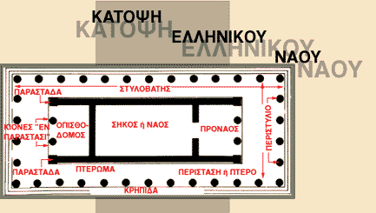
Κάτοψη τυπικού αρχαίου ελληνικού ναού. © Ίδρυμα Μείζονος Ελληνισμού.

Slide 12
Οι ναοί
Μνημειακοί ναοί που θα επηρεάσουν την παγκόσμια αρχιτεκτονική μέχρι και σήμερα
Κτίζονται από πέτρα και συχνά από μάρμαρο.
Το σχήμα τους θυμίζει το μυκηναϊκό μέγαρο
Τα τμήματα του ναού:
1. Ο πρόναος (= ανοικτός προθάλαμος με δύο κίονες)
2. Ο σηκός (= το κυρίως δωμάτιο)
3. Ο οπισθόδομος (=πίσω δωμάτιο)
4. Το πτερό (=κιονοστοιχία γύρω από το κτίριο)

Slide 13
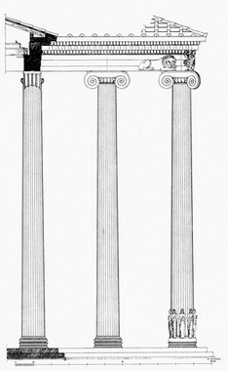
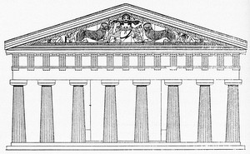
Αναπαράσταση ναού δωρικού ρυθμού. Ο ναός της Αρτέμιδος-Γοργούς στην Κέρκυρα (580 π.Χ.).
Αναπαράσταση μέρους του ιωνικού αρχαϊκού ναού του Απόλλωνα στα Δίδυμα της Μιλήτου (6ος αιώνας π.Χ.).

Slide 14
Οι αρχιτεκτονικοί ρυθμοί
Οι ναοί της αρχαϊκής εποχής χτίζονται με δύο ρυθμούς:
Δωρικός (διαμορφώθηκε στις δωρικές πόλεις της Πελοποννήσου)
Ιωνικός (διαμορφώθηκε στα ιωνικά κέντρα του Αιγαίου και της Μ.Ασίας)
Διαφορές ρυθμών:
Στον κίονα(δωρικός=κοντός,βαρύς, αυστηρός#ιωνικός=ψηλός, κομψός,με πλούσια διακόσμηση )
Στο κιονόκρανο. (δωρικό=απλό τετραγωνισμένο#ιωνικό=με πλούσια διακόσμηση με έλικες)
Στα αρχιτεκτονικά γλυπτά(=ανάγλυφα ή ολόγλυφα λιοντάρια, μυθικά τέρατα και θέματα διακοσμούν το επάνω μέρος του ναού, το αέτωμα)

Slide 15
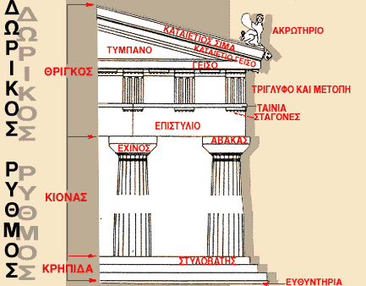
Σχεδιαστική αναπαράσταση της ανωδομής ναού δωρικού ρυθμού. © Ίδρυμα Μείζονος Ελληνισμού.

Slide 16
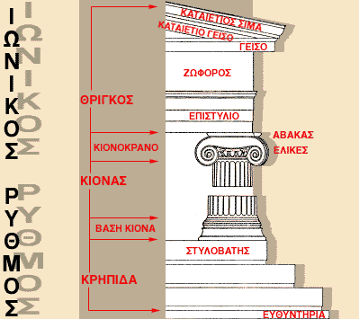
Σχεδιαστική αναπαράσταση της ανωδομής ναού ιωνικού ρυθμού. © Ίδρυμα Μείζονος Ελληνισμού.

Slide 17
Τα αγάλματα
Κατασκευάζονται αγάλματα από ασβεστόλιθο στην Κρήτη και από μάρμαρο στη Νάξο
Τα αρχαϊκά αγάλματα ήταν μεγάλα και με υπέρογκο κόστος κατασκευής
Αιτίες κατασκευής αγαλμάτων τέτοιου μεγέθους:
1. Τα εμπορικά ταξίδια στην Αίγυπτο.
2. Η αφθονία μαρμάρου στη Νάξο.
3. Η συγκέντρωση πλούτου στους αριστοκράτες και στις πόλεις.

Slide 18
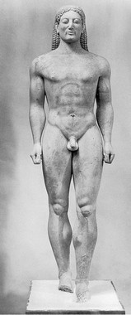
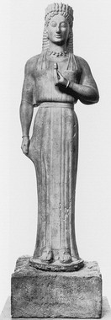
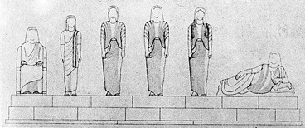
Αναπαράσταση των αγαλμάτων μιας οικογένειας από τη Σάμο: ο συμποσιαστής πατέρας σε ανάκλιντρο δεξιά, η μητέρα καθιστή αριστερά, και ανάμεσά τους τα παιδιά τους, ο γιός (ντυμένος κούρος) και οι τρείς κόρες. Έργο του Γενέλεω. (Σάμος και Βερολίνο)
Κούρος από νεκροταφείο της Αναβύσσου (530 π.Χ.).
Άγαλμα της κόρης Φρασίκλειας (550-540 π.Χ.)

Slide 19
Βασικοί τύποι αρχαϊκών αγαλμάτων
Ανθρώπινες μορφές: τυποποιημένες και ακίνητες. Μοναδικό σημάδι κίνησης είναι η προβολή του αριστερού ποδιού και, κάποτε, το λύγισμα των χεριών. Χαρακτηριστικό και το αρχαϊκό μειδίαμα
Κούροι: γυμνές όρθιες ανδρικές μορφές με καλογυμνασμένα σώματα και πλούσια κόμη
Κόρες: ντυμένες γυναικείες μορφές, όρθιες, κομψά ντυμένες, καλοχτενισμένες, στολισμένες με πλήθος κοσμημάτων

Slide 20
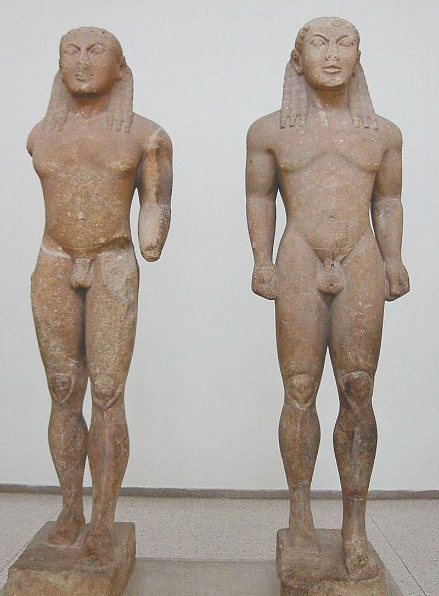
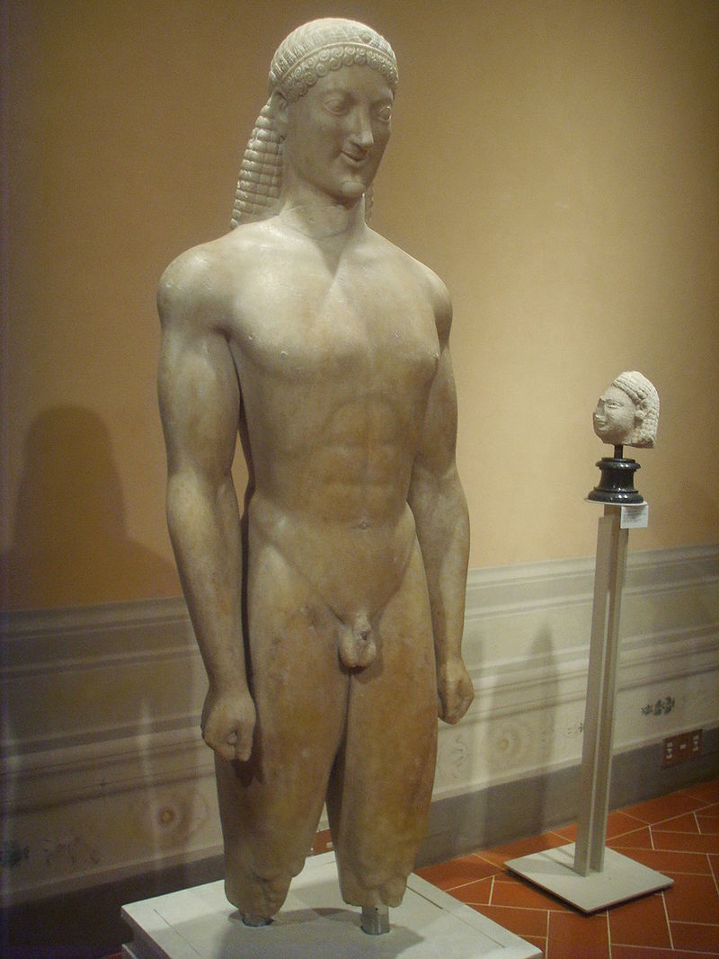
Κλέοβις και Βίτων, αρχαιολογικό μουσείο Δελφών
Αρχαιολογικό Μουσείο Φλωρεντίας

Slide 21
Άλλα μοτίβα παρουσίασης των μορφών
Άρχοντες καθιστοί
Γυναίκες ( οικοδέσποινες και ιέρειες) καθιστές
Κούροι ντυμένοι, κούροι με προσφορές στους θεούς
Ιππείς.
Πολεμιστές
Μυθικά τέρατα (σφίγγες, σειρήνες)
Διάφορα ζώα (λιοντάρια, άλογα κλπ)
Προσωποποιήσεις της ιδέας της νίκης (Νίκες)
Θεοί με τα χαρακτηριστικά σύμβολα.
Επιτύμβιες (=επιτάφιες ) ανάγλυφες στήλες

Slide 22
Η άνθιση της κεραμικής
Αντί της γεωμετρικής διακόσμησης επικρατεί στα αρχαϊκά χρόνια η φυτική (επιρροή από την Ανατολή) και η εικονιστική (σκηνές από τον μύθο ήτην καθημερινή ζωή)
Μεγάλα κέντρα: Κόρινθος (7ος αιώνας), Αθήνα (6ος αιώνας).
Εμφάνιση νέων τεχνικών διακόσμησης
α. Μελανόμορφη (μαύρες μορφές σε κοκκινωπή επιφάνεια και εγχάρακτες λεπτομέρειες)
β. Ερυθρόμορφη (κόκκινες μορφές πάνω στη μαύρη γυαλιστερή επιφάνεια)

Slide 23
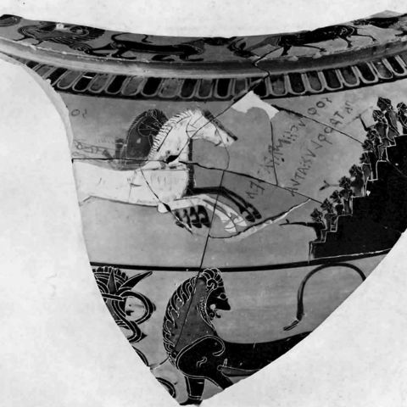
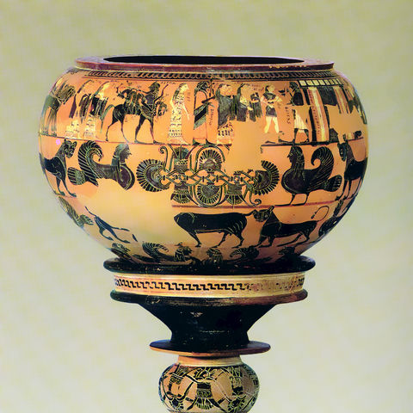
Θραύσμα από λέβητα του Σοφίλου, γύρω στο 580 π.Χ. Αθήνα, Εθνικό Αρχαιολογικό Μουσείο.
Λέβητας του Σοφίλου, γύρω στο 580 π.Χ. Λονδίνο, Βρετανικό Μουσείο.

Slide 24
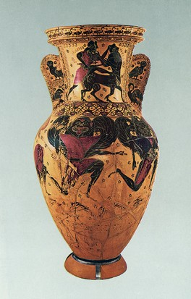
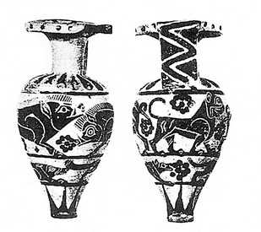
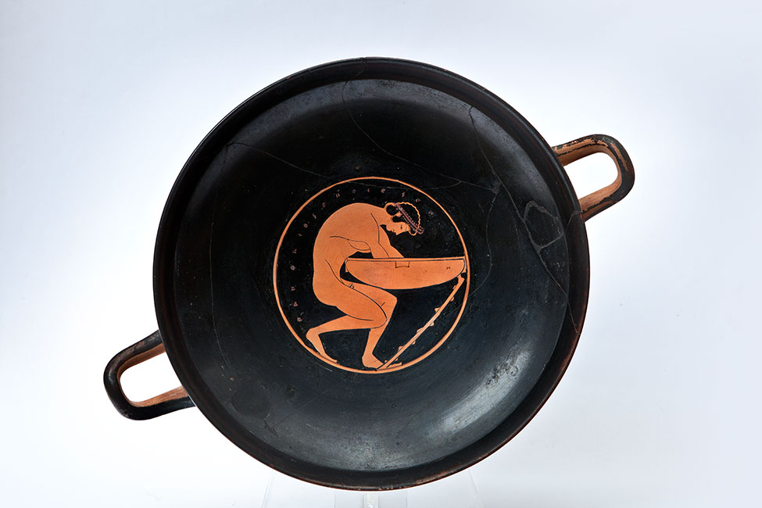
Μελανόμορφο κορινθιακό μυροδοχείο(αρύβαλλος). Με τα πολύ μικρά και κομψά αυτά αγγεία που διακοσμούνται με παραστάσεις ζώων, φυτών, σκηνές κυνηγιού, πολεμικές κ.α., εξάγονταν αρωματικά έλαια σε όλη τη Μεσόγειο. 7ος αιώνας π.Χ.
Αττική ερυθρόμορφη κύλικα. Από την Καρδίτσα της Βοιωτίας. Έργο του κεραμέα Παμφαίου. 500-490 π.Χ.
Μελανόμορφος αθηναϊκός αμφορέας. Ο Ηρακλής φονεύει τον κένταυρο Νέσσο (λαιμός). Οι Γοργόνες κυνηγούν τον Περσέα που αποκεφάλισε την αδερφή τους. (Αθήνα, Εθνικό Αρχαιολογικό Μουσείο)

Slide 25
Άλλες μορφές τέχνης
Μεταλλοτεχνία
Μικροτεχνία
Ειδώλια από χαλκό ή πηλό
Όλα μαρτυρούν την ευημερία και το καλό γούστο.

Slide 26
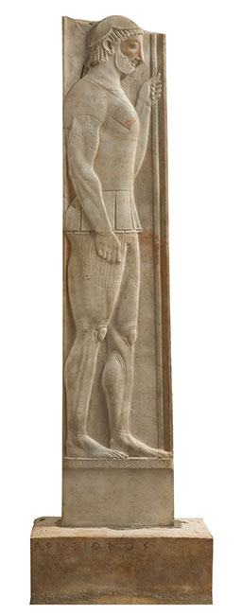
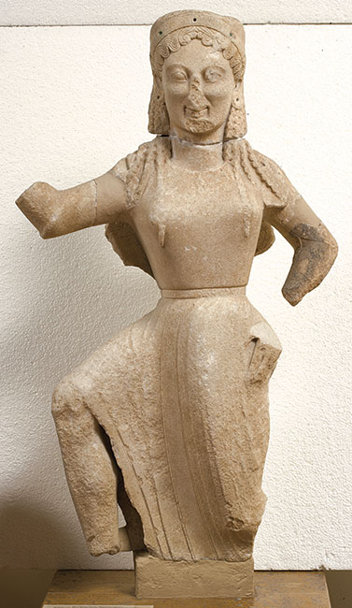
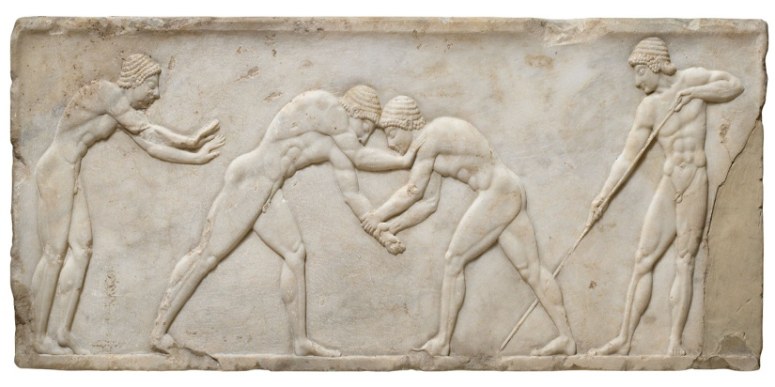
H μαρμάρινη επιτύμβια στήλη του οπλίτη Aριστίωνος, έργο του Aριστοκλέους, από τη Bελανιδέζα Aττικής Γύρω στο 510 π.X.
Μαρμάρινο άγαλμα Νίκης από τη Δήλο, Κυκλάδες. Γύρω στο 550 π.Χ.
Mαρμάρινη βάση επιτύμβιου αγάλματος κούρου με ανάγλυφες παραστάσεις. Bρέθηκε στην Aθήνα 510-500 π.X.

Slide 27
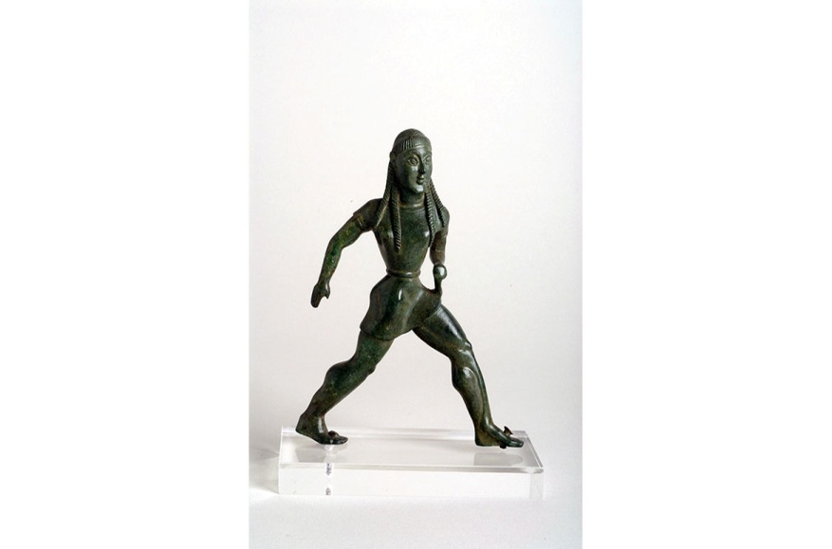
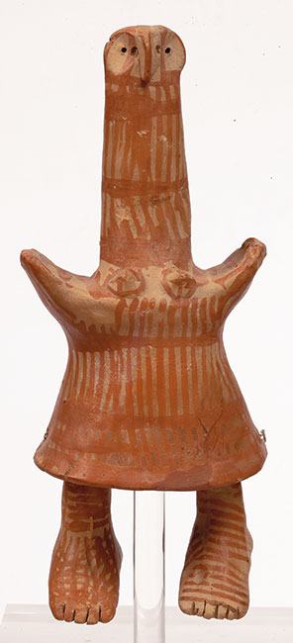
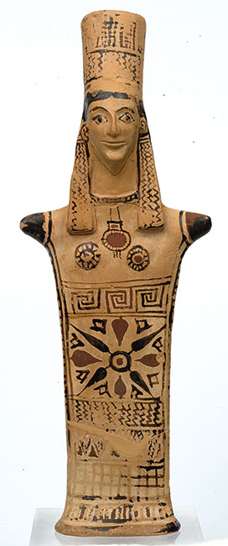
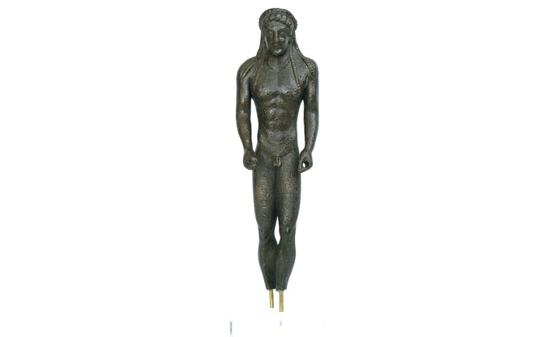
Xάλκινο αγαλμάτιο κόρης-δρομέα από το ιερό του Διός στη Δωδώνη. 550-540 π.Χ.
Βοιωτικό σανιδόσχημο γυναικείο ειδώλιο. Από την Τανάγρα. 575-550 π.Χ
Xάλκινο ειδώλιο Απόλλωνος στον τύπο του κούρου. Επιγραφή στον μηρό δηλώνει ότι ήταν αφιέρωμα του Ευγειτία. Από το ιερό του Απόλλωνος στο Πτώον της Βοιωτίας. Ναξιακού εργαστηρίου. Γύρω στο 510 π.Χ.
Βοιωτικό γυναικείο ειδώλιο με κινητά πόδια. Από τη Θήβα. Αρχές 7ου αιώνα π.Χ. Σώμα κωδωνόσχημο με πλαστική δήλωση του στήθους, λαιμός ψηλός που απολήγει σε πτηνόμορφο κεφάλι. Το ειδώλιο αυτό υπήρξε η πηγή της έμπνευσης για τις μασκότ των Ολυμπιακών Αγώνων της Αθήνας 2004, Φοίβο και Αθηνά.

Slide 28
ΕΡΩΤΗΣΕΙΣ
1.Ποια είδη ποίησης καλλιεργήθηκαν κατά την αρχαϊκή εποχή και ποια θέματα πραγματεύονταν;
2.Πώς ξεκίνησε η επιστημονική και φιλοσοφική σκέψη κατά την αρχαϊκή περίοδο;
3.Ποιες είναι οι κορυφαίες καλλιτεχνικές δημιουργίες της αρχαϊκής εποχής; Από πού δέχεται επιδράσεις η τέχνη αυτής της εποχής;
4.Ποια ήταν τα κυριότερα χαρακτηριστικά και τα σχηματικά μέρη των ναών αυτής της εποχής;
5.Ποιοι είναι οι κυριότεροι αρχιτεκτονικοί ρυθμοί της αρχαϊκής εποχής και ποια τα χαρακτηριστικά τους;
6.Ποια είναι τα κυριότερα χαρακτηριστικά των αγαλμάτων κατά την αρχαϊκή περίοδο;
7.Για ποιους λόγους κατασκευάστηκαν μεγάλες γλυπτές μορφές αυτήν την περίοδο;
8.Ποιοι είναι οι πιο γνωστοί τύποι αγαλμάτων αυτήν την περίοδο και ποια τα χαρακτηριστικά τους;
9.Ποιες άλλες μορφές απεικονίζονται στα γλυπτά της αρχαϊκής εποχής;
10.Ποια είναι τα χαρακτηριστικά της αρχαϊκής κεραμικής τέχνης;
11.Ποιες άλλες μορφές τέχνης αναπτύσσονται κατά την αρχαϊκή περίοδο;

